Slide 1
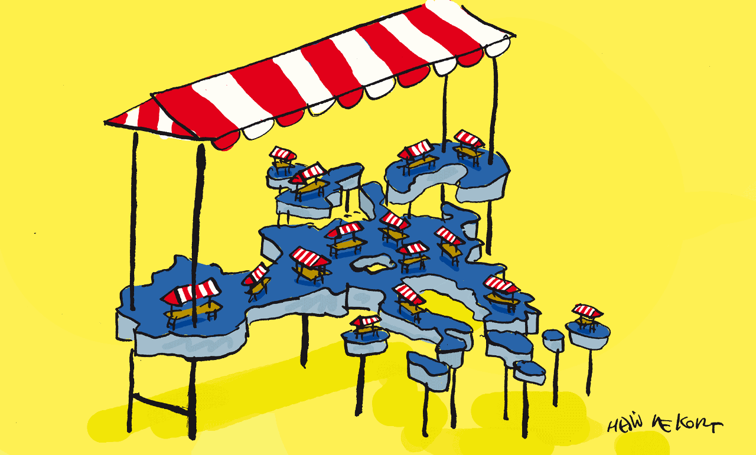
Binnen de EU → vrijhandel

Slide 2
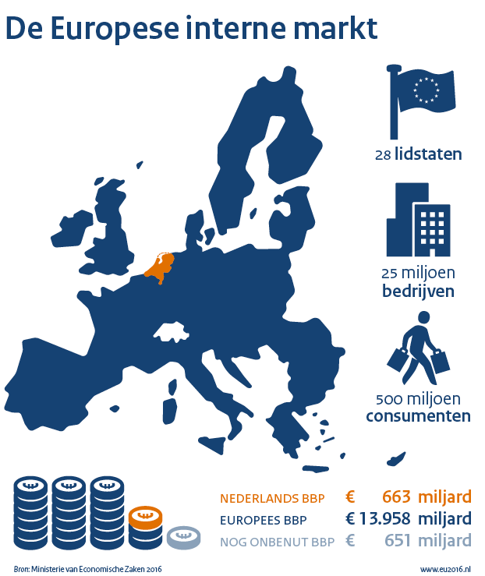

Slide 3
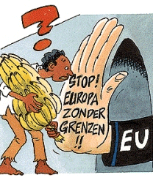
protectiemaatregelen
= handelsbelemmeringen
Maatregelen die een overheid neemt om de eigen economie
(= bedrijven / productie / werkgelegenheid) te beschermen tegen concurrentie van buitenaf

Slide 4
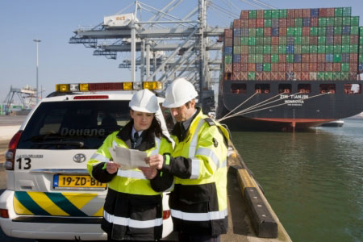
Welke protectiemaatregelen zijn er?
Invoerrechten
noem je ook wel:
importheffingen
douanerechten of
invoerbelasting

Slide 5

Hoe werken invoerrechten?
Bekijk de YouTube video hieronder, of klik op
https://www.youtube.com/watch?v=4Axlpk2sy6g

Slide 6
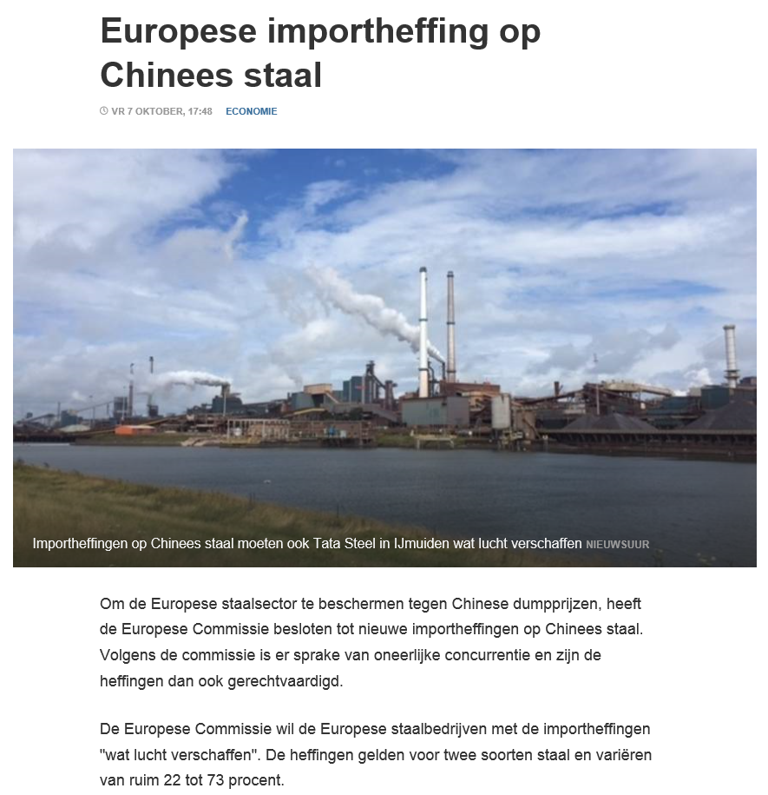

Slide 7
Contingentering
Contingent = maximum hoeveelheid
Ook wel een importquotum genoemd
Met contingentering beperkt een land de hoeveelheid die mag worden ingevoerd van een bepaald product.
Van 2012 t/m 2015 was het importquotum van Marokkaanse tomaten naar de EU 260 ton per jaar. Marokko exporteerde meer naar de EU dan was afgesproken…

Slide 8
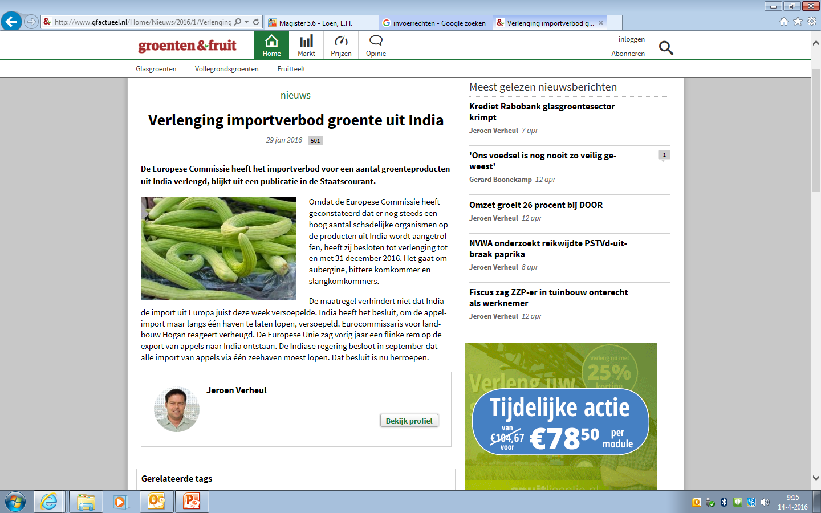
Importverbod
Bij een importverbod mogen er (tijdelijk) helemaal geen producten uit een bepaald land worden ingevoerd.

Slide 9
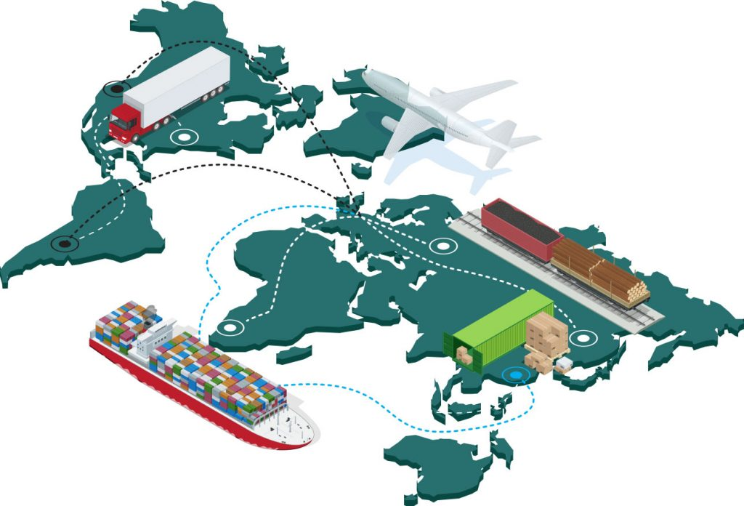
Exportsubsidies
De EU of Nederlandse overheid kan subsidie geven aan exporterende bedrijven. Die bedrijven kunnen hun producten dan goedkoper in het buitenland verkopen.

Slide 10
Op een rijtje
Invoerheffingen
Contingentering (importquota)
Importverbod
zijn invoerbeperkende protectiemaatregelen
exportsubsidie
is een exportbevorderende maatregel

Slide 11

Zonder protectiemaatregelen is er VRIJHANDEL
Bij de WTO (Wereldhandelsorganisatie) zijn ruim 150 landen aangesloten. Eén van de taken van de WTO is om handelsbelemmeringen (protectiemaatregelen) op te heffen, oftewel vrijhandel te bevorderen.

Slide 12
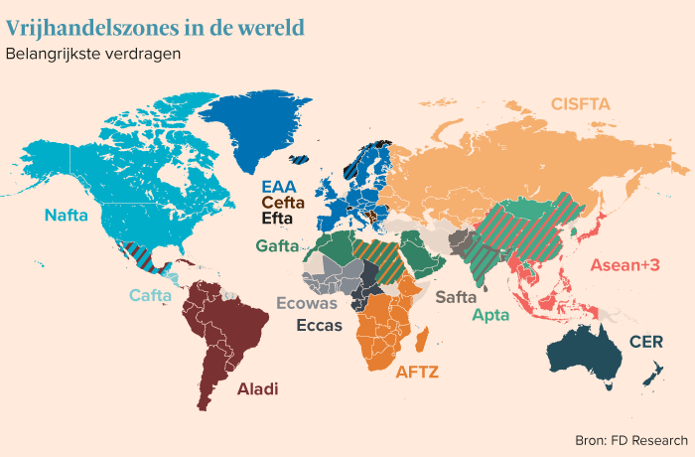

Slide 13
